Slide 1

WealthScope AI
Interaktive Finanzanalyse mit Machine Learning
Referat · ca. 30 Minuten
Soufiane Fedan
Data Analytics und Big Data (DSDABD072501) · Tutor: Klaus Quibeldey-Cirkel
IU Internationale Hochschule · Wirtschaftsinformatik (Duales Studium)
Notes:
[Zeit: 0,5 Min]
WealthScope AI verbindet Finanzanalyse und Machine Learning. Der Vortrag konzentriert sich auf die Frage, ob historische Kursmerkmale in einem zeitlich sauberen Test ein belastbares Signal liefern.

Slide 2

EINSTIEG · PROBLEM
1,5 Min
Daten gibt es genug – Einordnung fehlt
Wer investieren will, findet schnell Daten – aber selten eine verständliche Einordnung ihrer Aussagekraft.
Marktdaten
Profi-Werkzeuge
Generative KI
Persönliche Beratung
Viele Kennzahlen, wenig Kontext
Leistungsfähig, aber teuer und komplex
Erklärt Begriffe, prüft aber keine Strategie
Hilfreich, aber nicht immer unabhängig
Die Lücke: ein zugängliches Werkzeug, das Marktdaten erklärt, Modellgrenzen offenlegt und Risikoentscheidungen nachvollziehbar macht.
WealthScope AI
2
Notes:
[Zeit: 1 Min]
Marktdaten sind leicht verfügbar. Schwieriger ist eine Einordnung, die Aussagekraft, Fehler und Grenzen sichtbar macht. Genau diese Lücke adressiert WealthScope.

Slide 3

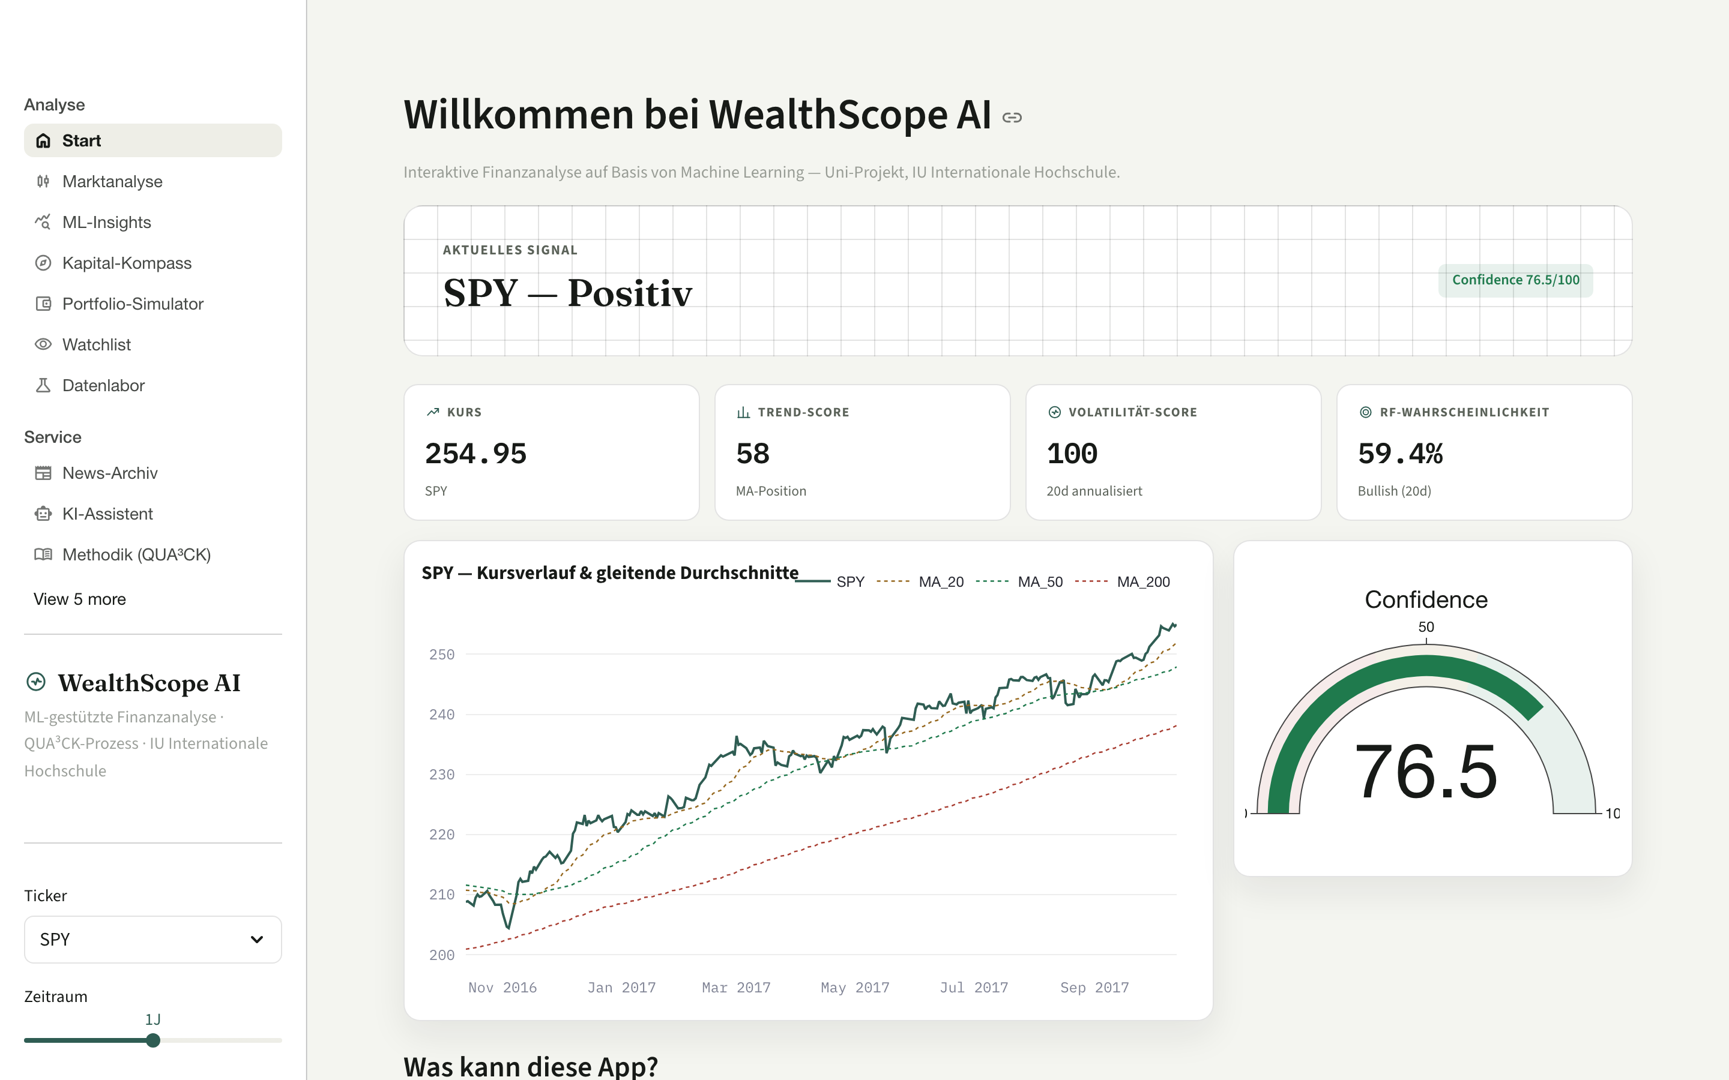
LÖSUNG
1 Min
WealthScope verbindet Analyse und Risiko
Die Web-App verbindet historische Marktdaten, technische Analyse und Machine Learning. Sie erklärt Signale und Unsicherheit, ohne Rendite zu versprechen oder Anlageberatung zu ersetzen.
Die Datenbasis
192.119
Datenpunkte
26
Blue-Chip-Ticker
1962–2017
+ live via yfinance
WealthScope AI
3
Notes:
[Zeit: 1 Min]
Die App verbindet technische Marktanalyse, ein geprüftes ML-Signal und Risikoplanung. Sie ist ein Analysewerkzeug, kein Handelssystem und keine Anlageberatung.

Slide 4

FRAGE · PRÜFLOGIK
1,5 Min
Was wird geprüft?
Wie lassen sich historische US-Aktienmarktdaten so aufbereiten, dass Analyse, ML-Signal und Risikoplanung nachvollziehbar zusammenwirken?
H1
Der Random Forest erreicht im zeitlich getrennten Test eine ROC-AUC über 0,5 und schlägt die Baseline.
Z1
Die App zeigt Daten, Modellgüte, Fehler und Grenzen in einer gemeinsamen, nachvollziehbaren Oberfläche.
O1
Offen bleibt, ob Nutzer die Kombination tatsächlich verständlicher oder nützlicher finden.
Abgrenzung: kein Handelsbot, keine Anlageberatung und keine Garantie für zukünftige Kursbewegungen.
WealthScope AI
4
Notes:
[Zeit: 1,5 Min]
H1 ist die messbare Modellhypothese. Z1 ist ein überprüfbares Entwicklungsziel. O1 bleibt ohne Nutzerstudie bewusst offen.

Slide 5






ARCHITEKTUR · DATENFLUSS
Von den Rohdaten zur App
Kaggle-Rohdaten
→
Feature Engineering
→
Modellvergleich
→
Diagnostik-Cache
→
Streamlit-App
192.119 Zeilen
26 Ticker · CC0
8 Features
Renditen · MAs · Vola
5 Modelle
Out-of-Time-Test
JSON — einmal
vorberechnet
16 Seiten
live & interaktiv
Warum ein Diagnostik-Cache? Out-of-Time-Metriken, ROC/PR und vier Walk-forward-Folds werden reproduzierbar offline berechnet. Die App liest nur validierte JSON-Artefakte — schnell, transparent und ohne Training beim Seitenaufruf.
WealthScope AI
5
Notes:
[Zeit: 1 Min]
Der Weg der Daten von links nach rechts — die Kette erklärt sich selbst.
Ein Punkt ist wichtig: der Diagnostik-Cache. Alle Kennzahlen werden einmalig offline berechnet und als JSON abgelegt. Die App trainiert beim Seitenaufruf nichts. Deshalb können App, Ausarbeitung und Poster gar nicht auseinanderlaufen.
„Jetzt zur Methode — dem roten Faden für den ganzen Rest.“

Slide 6
DATEN · GRUNDLAGE
1,5 Min
Große Datenbasis, klare Einschränkung
Historische US-Aktienkurse aus dem Kaggle-Datensatz „US Stocks & ETFs“, offen als CC0 veröffentlicht.
192.119
26
1962–2017
CC0
Feature-Datenpunkte
Blue-Chip-Ticker
Zeitraum (+ live)
offen lizenziert
Was leisten 26 Titel?
Die Titel decken mehrere Branchen und Marktphasen ab. Sie verbreitern den Vergleich, bilden den Gesamtmarkt aber nicht repräsentativ ab.
Survivorship-Bias: Ausgeschiedene Unternehmen fehlen; dadurch können Ergebnisse zu positiv wirken.
WealthScope AI
6
Notes:
[Zeit: 1 Min]
Der Datensatz ist umfangreich, aber nicht repräsentativ für den gesamten Markt. Besonders wichtig ist der Survivorship-Bias.
[Sources]
- Kaggle: US Stocks & ETFs, Boris Marjanovic, CC0 Public Domain.

Slide 7

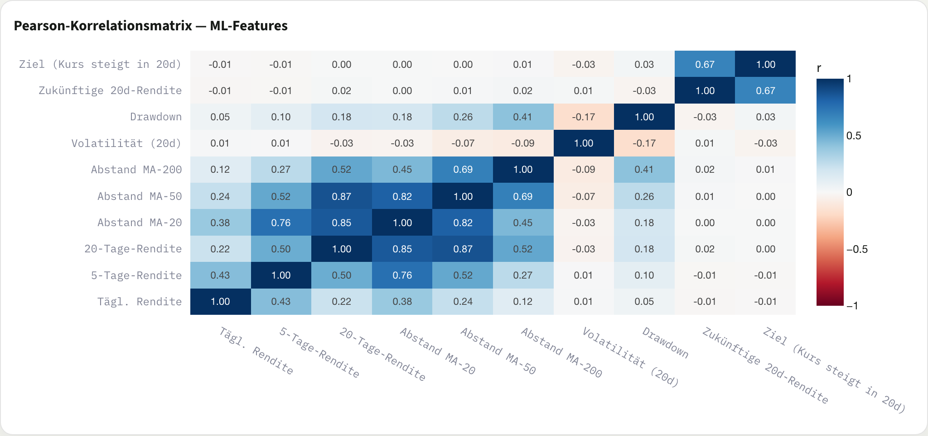
EXPLORATION
Explorative Datenanalyse
Histogramme mit Kernel-Dichte-Schätzung für alle acht ML-Features
Boxplots zur Ausreißer-Identifikation (IQR-Methode)
Scatterplots zwischen Features und Zielvariable
Pearson- und Spearman-Korrelationsmatrizen
Ergebnis: Features sind leicht schiefsymmetrisch (→ Median-Imputation), Korrelationen moderat — kein extremes Multikollinearitätsproblem.
WealthScope AI
7
Notes:
[Zeit: 1,5 Min]
Explorative Datenanalyse ist der Schritt, in dem man die Daten anschaut, bevor man rechnet.
Ich habe für alle acht Features Histogramme mit Dichteschätzung erstellt, Boxplots zur Ausreißer-Erkennung, Streudiagramme gegen die Zielvariable und zwei Korrelationsmatrizen — Pearson für lineare, Spearman für rangbasierte Zusammenhänge.
Das Ergebnis in zwei Sätzen: Die Verteilungen sind leicht schief — deshalb fällt später die Entscheidung für den Median statt für den Mittelwert. Und die Korrelationen sind nur moderat, es gibt also kein Multikollinearitätsproblem: Keine zwei Features sagen im Kern dasselbe aus.
„Ein Befund aus der EDA war aber wichtig genug für eine eigene Folie: fehlende Werte.“

Slide 8

DATEN · QUALITÄT
Fehlende Werte entstehen systematisch
Bei gleitenden Durchschnitten fehlen die ersten 20 bis 200 Handelstage je Ticker, weil zunächst noch kein vollständiges Zeitfenster existiert.
Strukturell fehlend – nicht zufällig
Drei Strategien verglichen
Das Fehlen hängt direkt von der Position in der Zeitreihe ab. Es ist vorhersehbar und deshalb nicht MCAR.
Mean
einfach, anfällig für Ausreißer
Median
robust — gewählt
KNN (k=5)
gleichwertig, aber teurer
Pragmatische Entscheidung für die Modellpipeline
Mean, Median und KNN wurden verglichen. Der Median ist robust gegen Ausreißer, günstig zu berechnen und wird ausschließlich im Trainingsfenster bestimmt.
WealthScope AI
8
Notes:
[Zeit: 1,5 Min]
Die Startwerte der gleitenden Durchschnitte fehlen deterministisch, weil das jeweilige Zeitfenster noch nicht vollständig ist. Das ist nicht MCAR.

Slide 9
ANALYSE · MERKMALE
1,5 Min
Acht Merkmale: Rendite, Trend und Risiko
Aus täglichen Kurs- und Volumendaten entstehen acht vergleichbare Merkmale:
Rendite
1 Tag · 5 Tage · 20 Tage
Kursentwicklung über drei Zeiträume
Trend
Abstand zu MA-20 · MA-50 · MA-200
Abstand zu kurz-, mittel- und langfristigen Durchschnitten
Risiko
20-Tage-Volatilität · Drawdown
Schwankung und Verlust seit dem letzten Hoch
Ziel: Liegt der Schlusskurs in 20 Handelstagen höher als heute? Das Modell klassifiziert die Richtung; die exakte Kurshöhe wird nicht prognostiziert.
WealthScope AI
9
Notes:
[Zeit: 1 Min]
Die acht Merkmale bündeln Rendite, Trend und Risiko. Ziel ist nur die Kursrichtung nach 20 Handelstagen, nicht die exakte Kurshöhe.

Slide 10

METHODIK · VORVERARBEITUNG
Skalierung ohne Data Leakage
1 · Was macht der StandardScaler?
2 · Welche Modelle brauchen ihn?
z = (x − μ_train) / σ_train
Ergebnis je Feature: Mittelwert 0, Standardabweichung 1.
Die Rangfolge der Werte bleibt erhalten.
LogReg & SVM: ja — Abstände und Regularisierung reagieren auf Größenordnungen.
Decision Tree & Random Forest: kaum — ihre Schwellenregeln bleiben gleich.
3 · Leakage verhindern: fit nur im Trainingsfenster
Falsch: scaler.fit(X_gesamt)
Richtig: Pipeline(Imputer → StandardScaler → Modell)
μ_train und σ_train werden ausschließlich im jeweiligen Trainingsfenster geschätzt. Validierung und Test erhalten nur transform(X) — niemals fit().
WealthScope AI
10
Notes:
[Zeit: 1,5 Min]
Ich benutze den StandardScaler. Der rechnet jedes Feature so um, dass es Mittelwert null und Standardabweichung eins hat — das nennt man Z-Score-Normierung. Ohne das würde ein Merkmal, das in Tausendern misst, ein Merkmal, das in Prozent misst, schlicht überstimmen. Pinheiro und Kollegen haben das 2025 systematisch vermessen — zwölf Skalierungsverfahren über vierzehn Algorithmen und sechzehn Datensätze. Ihr Befund: Ensembles wie der Random Forest bleiben weitgehend unbeeinflusst, während Logistische Regression, SVM und neuronale Netze stark auf die Wahl des Scalers reagieren. Genau deshalb skaliere ich nur die beiden linearen Modelle.
Und jetzt der wichtigste Satz des Vortrags: Data Leakage. Das ist, wenn Information aus den Testdaten ins Training sickert — zum Beispiel, wenn man den Scaler auf dem Gesamtdatensatz anpasst. Dann kennt das Modell indirekt schon den Mittelwert der Zukunft.
Deshalb wird der Scaler ausschließlich auf den Trainingsdaten gefittet. Nur auf X_train. Das ist der Unterschied zwischen einem Modell, das in der Realität funktioniert, und einem, das nur im Labor gut aussieht.
Und weil das sonst wie eine Formalie klingt: Ich habe gegengerechnet, wie viel man sich ohne diese Disziplin erschwindeln würde. Die Zahl zeige ich euch bei den Ergebnissen — sie hat mich selbst überrascht.
„Damit ist der Methodikteil durch. Kurzer Halt — was ist bis hierhin unklar?“

Slide 11

METHODIK · VALIDIERUNG
2 Min
Training ohne Blick in die Zukunft
1 · Zeitliche Trennung
Training endet vor dem Test
2 · 20-Tage-Sperrzone
Kein Überlapp des Zielhorizonts
3 · Walk-forward-Prüfung
Vier zusätzliche Zeitfenster
Vorverarbeitung bleibt im Trainingsfenster
Imputation und Skalierung werden ausschließlich auf Trainingsdaten angepasst. Validierung und Test werden nur transformiert.
Elf Jahre unangetasteter Zukunftstest
Training bis 09.10.2006, danach 20 Handelstage Sperrzone. Test vom 07.11.2006 bis 10.11.2017; vier weitere Zeitfenster prüfen die Stabilität.
WealthScope AI
11
Notes:
[Zeit: 2 Min]
Drei Schutzmechanismen verhindern Zukunftswissen: zeitliche Trennung, eine Sperrzone in Länge des Zielhorizonts und zusätzliche Walk-forward-Zeitfenster.

Slide 12
METHODIK · MODELLVERGLEICH
1,5 Min
Fünf Modelle prüfen dasselbe Signal
Baseline
Lineare Modelle
Baumfamilie
DummyClassifier
→
LogReg + Linear SVM
→
Decision Tree + RF
Nullpunkt: immer die häufigste Klasse
Prüfen einfache lineare Zusammenhänge
Prüfen nichtlineare Regeln
Warum fünf Vergleichsmodelle?
Baseline zeigt, ob überhaupt Mehrwert entsteht
LogReg und Linear SVM prüfen lineare Strukturen
Decision Tree und Random Forest prüfen nichtlineare Regeln
Alle Modelle erhalten dieselben Zeitfenster
Mehr Komplexität ist nur sinnvoll, wenn sie auf späteren, ungesehenen Daten messbar besser wird.
WealthScope AI
12
Notes:
[Zeit: 1 Min]
Die fünf Modelle prüfen dieselben Daten und Zeitfenster. So zeigt der Vergleich, ob lineare oder nichtlineare Regeln außerhalb der Trainingsdaten tragen.

Slide 13

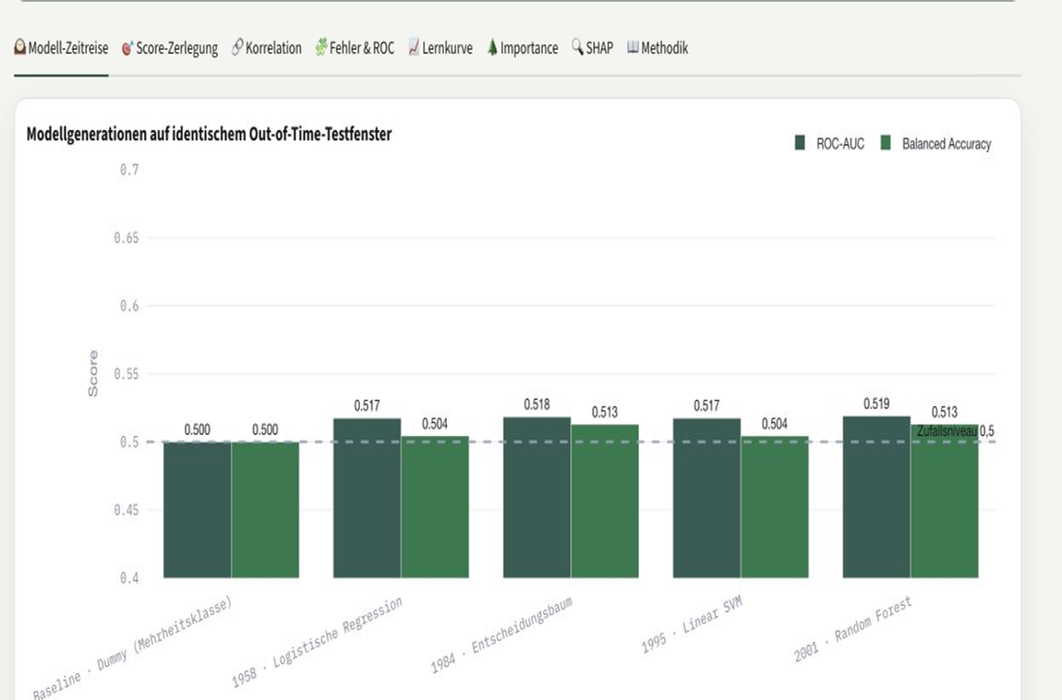
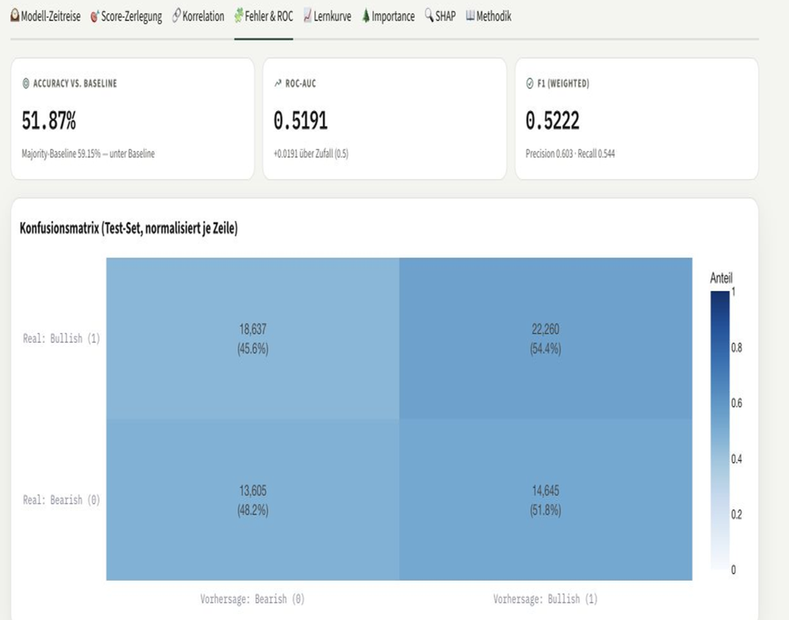
ERGEBNIS · MODELLVERGLEICH
Alle fünf Modellansätze im Vergleich
ROC-AUC und Balanced Accuracy
Fehlerbild des Random Forest
ROC-AUC: Baseline 0,500 · LogReg 0,517 · Decision Tree 0,518 · Linear SVM 0,517 · Random Forest 0,519. Kein Ansatz liefert ein belastbares Signal.
WealthScope AI
13
Notes:
[Zeit: 1,5 Min]
Alle fünf Ansätze wurden unter identischen Zeitfenstern geprüft. Linear SVM bezeichnet die Support Vector Machine; kein Modell erreicht einen belastbaren Trennwert.
[Sources]
- Projektartefakte des Out-of-Time-Modellvergleichs.

Slide 14
ERGEBNIS · OUT-OF-TIME-TEST
Kein belastbarer Vorhersagevorteil
Metrik | Baseline | Decision Tree | Random Forest
Accuracy | 59,1 % | 51,8 % | 51,9 %
Balanced Acc. | 50,0 % | 51,3 % | 51,3 %
ROC-AUC | 0,500 | 0,518 | 0,519
Was zeigt der ehrliche Out-of-Time-Test?
Der Random Forest liegt bei der Accuracy unter der Baseline. Balanced Accuracy und ROC-AUC liegen nur knapp über Zufall: kein belastbarer Vorhersagevorteil.
ROC-AUC 0,519 im Test und 0,514 über vier weitere Zeitfenster. H1 wird nicht bestätigt: Das Signal ist stabil schwach.
WealthScope AI
14
Notes:
[Zeit: 1,5 Min]
Das zentrale Ergebnis: Accuracy unter der Baseline, ROC-AUC nur knapp über 0,5. Das Signal ist auch über zusätzliche Zeitfenster stabil schwach.
[Sources]
- Projektartefakte der Out-of-Time- und Walk-forward-Auswertung.

Slide 15
LEAKAGE
Der Split entscheidet über die Aussage
Aufteilung | ROC-AUC | Accuracy | Leakage
Zeitlich + Sperrzone (v1.0) | 0,519 | 51,9 % | keines
Zeitlich, ohne Sperrzone | 0,524 | 53,1 % | Zielhorizont-Overlap
Naiver Zufalls-Split 80/20 | 0,581 | 54,7 % | Zukunft im Training
Dasselbe Modell wirkt mit einem zufälligen Split deutlich besser
Über Zufallsniveau erscheint das Signal beim naiven Split 4,2-mal größer: 0,081 statt 0,019. Ursache ist Zukunftswissen, nicht ein besseres Modell.
0,519 ist die relevante Zahl: Sie bleibt übrig, wenn Training und Zukunft konsequent getrennt werden.
WealthScope AI
15
Notes:
[Zeit: 2 Min]
Der naive Zufalls-Split lässt Zukunftsinformation in das Training gelangen. Dadurch erscheint das Signal über Zufallsniveau 4,2-mal größer.
[Sources]
- scripts/validation_experiments.py im WealthScope-Projekt.

Slide 16

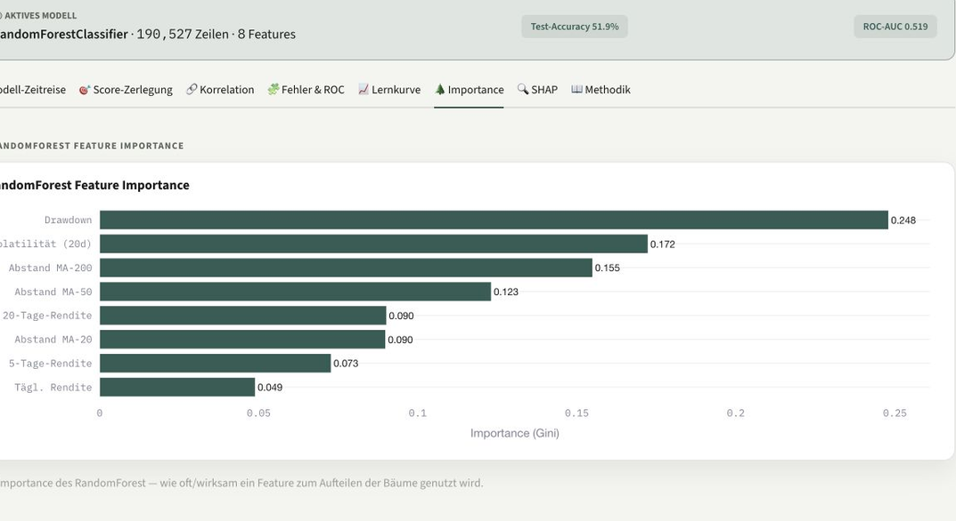
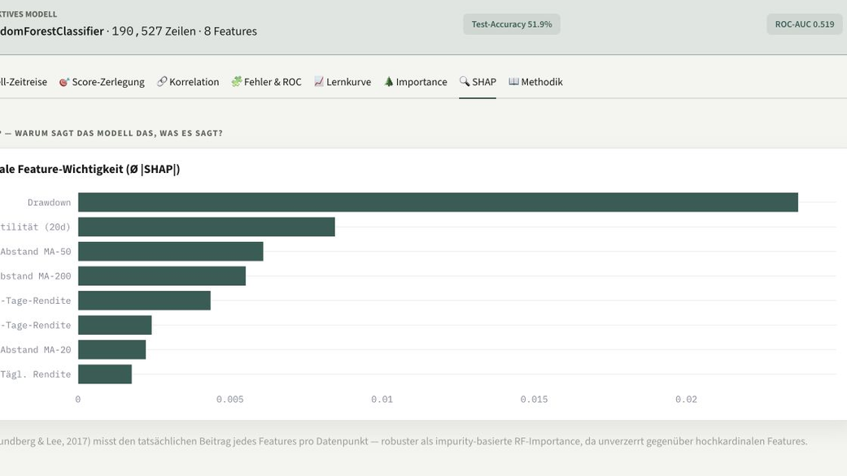
ERGEBNIS · ERKLÄRBARKEIT
Erklärbarkeit — warum das Modell so entscheidet
RandomForest Feature Importance (Gini)
SHAP — mittlerer Beitrag je Feature
Erklärbarkeit ohne Übertreibung: Drawdown und Volatilität prägen das Modell stärker als reine Renditen. Feature Importance und SHAP erklären Entscheidungen — sie beweisen jedoch weder Kausalität noch wirtschaftlichen Mehrwert.
WealthScope AI
16
Notes:
[Zeit: 1 Min]
Feature Importance und SHAP erklären das Verhalten des Modells, nicht die Ursache der Kursbewegung.
[Sources]
- Lundberg & Lee (2017): A Unified Approach to Interpreting Model Predictions, NeurIPS.

Slide 17






Live-Demo: sechs Fragen an die App
5 Min
Die Demo folgt sechs Fragen. Falls die Verbindung ausfällt, zeigen die Backupfolien dieselben Stationen als Screenshots.
Markt verstehen
Signal prüfen
Fehler sehen
Kurs, Trend und Rückgang
ML-Signal und Unsicherheit
Konfusionsmatrix und ROC-Kurve
Risiko begrenzen
Streuung prüfen
Ergebnis erklären
Risikobetrag und Positionsgröße
Allokation und Konzentration
Methodik, Grenzen und Export
WealthScope AI
17
Notes:
[Zeit: 5 Min]
Die Live-Demo folgt sechs Fragen: Markt verstehen, Signal prüfen, Fehler sehen, Risiko begrenzen, Streuung prüfen und Ergebnis erklären.

Slide 18

FAZIT · BEWERTUNG
1′
Was ist belegt – und was bleibt offen?
H1
nicht bestätigt
ROC-AUC 0,519; Accuracy unter der Majority-Baseline.
Z1
umgesetzt
Die App zeigt Daten, Modellgüte, Fehler und Grenzen in einer Oberfläche.
O1
offen
Verständlichkeit und praktischer Mehrwert wurden nicht in einer Nutzerstudie geprüft.
WealthScope AI
18
Notes:
[Zeit: 1 Min]
Nur H1 wurde formal getestet und nicht bestätigt. Das Entwicklungsziel der gemeinsamen Oberfläche wurde umgesetzt. Verständlichkeit und praktischer Mehrwert bleiben ohne Nutzerstudie offen.

Slide 19
FAZIT · GRENZEN
Vier Grenzen bestimmen die Aussage
Survivorship-Bias
Nur kursbasierte Merkmale
Ausgeschiedene Unternehmen fehlen; die Stichprobe ist nicht marktneutral.
Zinsen, Makrodaten und Nachrichten sind nicht Teil des Modells.
Keine Nutzerstudie
Begrenzte Übertragbarkeit
Verständlichkeit und praktischer Nutzen wurden nicht empirisch geprüft.
Marktstrukturen ändern sich; historische Ergebnisse gelten nicht automatisch weiter.
Die wichtigste Grenze ist nicht technische Komplexität, sondern fehlende Information und begrenzte Übertragbarkeit.
WealthScope AI
19
Notes:
[Zeit: 1 Min]
Die Grenzen betreffen Datenauswahl, Informationsumfang, fehlende Nutzerprüfung und die Übertragbarkeit historischer Ergebnisse.

Slide 20
FAZIT · MASSNAHMEN
Vier Arbeitspakete machen Fortschritt prüfbar
Datenbasis erweitern
Neue Information testen
Delistete Titel ergänzen; Ergebnisse vorher und nachher vergleichen.
Makro- und Nachrichtendaten im Out-of-Time-Test gegen die Baseline prüfen.
Nutzerwirkung prüfen
Robustheit überwachen
Aufgabenbasierte Studie zu Verständnis, Fehlern und Nutzen durchführen.
Walk-forward-Ergebnisse je Marktphase versionieren und vergleichen.
Abgeschlossen ist ein Arbeitspaket erst, wenn Kriterium, reproduzierbarer Nachweis und aktualisierte Grenzbewertung vorliegen.
WealthScope AI
20
Notes:
[Zeit: 1 Min]
Aus den vier Grenzen folgen vier priorisierte Arbeitspakete. Entscheidend ist, dass jedes Paket mit einem vorab definierten Kriterium und einem reproduzierbaren Nachweis endet.

Slide 21

Fazit: Methodik schlägt schöne Zahlen
1′
„Ein ehrliches Ergebnis nahe am Zufall ist wertvoller als ein beeindruckender Wert, der Zukunftswissen enthält.“
Saubere Trennung
Kein Vorteil
Trotzdem nützlich
Vergangenheit trainiert, Zukunft testet
Accuracy unter Baseline · ROC-AUC 0,519
Risiko erklären statt Rendite versprechen
WealthScope liefert kein Handelssignal. Der Beitrag ist eine reproduzierbare Demonstration, wie Zukunftswissen Modellgüte aufbläht – und wie saubere Validierung das sichtbar macht.
WealthScope AI
21
Notes:
[Zeit: 1 Min]
Die Kernaussage ist methodisch: Ein schwaches, sauber gemessenes Ergebnis ist belastbarer als ein höherer Wert mit Zukunftswissen.

Slide 22

Vielen Dank für eure Aufmerksamkeit.
Ich freue mich auf eure Fragen.
Soufiane Fedan · fedan.soufiane@gmail.com · IU Internationale Hochschule Frankfurt
Notes:
Für Rückfragen stehen ab Folie 23 Quellen und methodische Details bereit. Besonders relevant: Folie 25 ROC-Kurve, Folie 26 Lernkurve, Folie 27 typische Prüferfragen und Folie 32 Nachweislogik.

Slide 23

BACKUP · QUELLEN & KURSBEZUG
Quellen & Kursbezug
Kursbuch & Kursbezug
Wissenschaftliche Quellen & Daten
Géron, A.: Praxiseinstieg Machine Learning mit Scikit-Learn, Keras & TensorFlow (Kap. 1–9). O’Reilly — das Kurslehrbuch.
Fama, E. (1970): Efficient Capital Markets. J. of Finance 25(2).
Lundberg & Lee (2017): A Unified Approach to Interpreting Model Predictions (SHAP). NeurIPS.
Li et al. (2024): Comparison of Imputation Methods. BMC Med. Research Methodology.
Pinheiro et al. (2025): The Impact of Feature Scaling in ML. arXiv:2506.08274.
Stock et al. (2021): QUA³CK — A ML Development Process. KIT ITIV.
Daraus im Projekt: Klassifikationsmetriken, Pipeline, Linear SVM, Decision Tree, Random Forest, Konfusionsmatrix, ROC und zeitliche Validierung.
Direkter Kursbezug:
Kap. 1 & 3 — ML-Grundlagen, Klassifikation und Metriken
Kap. 4 & 5 — Training, Lernkurven und Support Vector Machines
Kap. 6 & 7 — Entscheidungsbäume und Random Forests
QUA³CK — Datenphase, Prozess und nachvollziehbare Dokumentation
Datenbasis: Kaggle „US Stocks & ETFs“ (B. Marjanovic), CC0 Public Domain — 192.119 Zeilen, 26 Ticker, 1962–2017.
WealthScope AI
23
Notes:
Quellen und Kursbezug der Arbeit.
[Sources]
- Géron: Praxiseinstieg Machine Learning mit Scikit-Learn, Keras & TensorFlow.
- Fama (1970): Efficient Capital Markets.
- Lundberg & Lee (2017): SHAP.
- Stock et al. (2021): QUA³CK.
- Kaggle: US Stocks & ETFs, Boris Marjanovic, CC0.

Slide 24

BACKUP · QUA³CK-PROZESS
20 Sek
Stock et al. (2021), KIT ITIV — ein praxisnaher Leitfaden, der verhindert, dass man modelliert, bevor man die Daten wirklich verstanden hat.
Q
U
A
A
A
C
K
Question
›
Understanding
›
Analytics
›
Algorithm
›
Adaption
›
Conclude
›
Knowledge
Leitfrage &
Hypothesen
Daten, EDA,
Qualität
Feature
Engineering
Modell-
auswahl
Optimierung &
Ergebnisse
Fazit &
Grenzen
Live-Demo
der App
Jede Phase ist bei WealthScope AI durch ein eigenes Jupyter-Notebook dokumentiert.
WealthScope AI
24
Notes:
Backup zum verwendeten Entwicklungsprozess.
[Sources]
- Stock et al. (2021): QUA³CK – A Machine Learning Development Process, KIT ITIV.

Slide 25

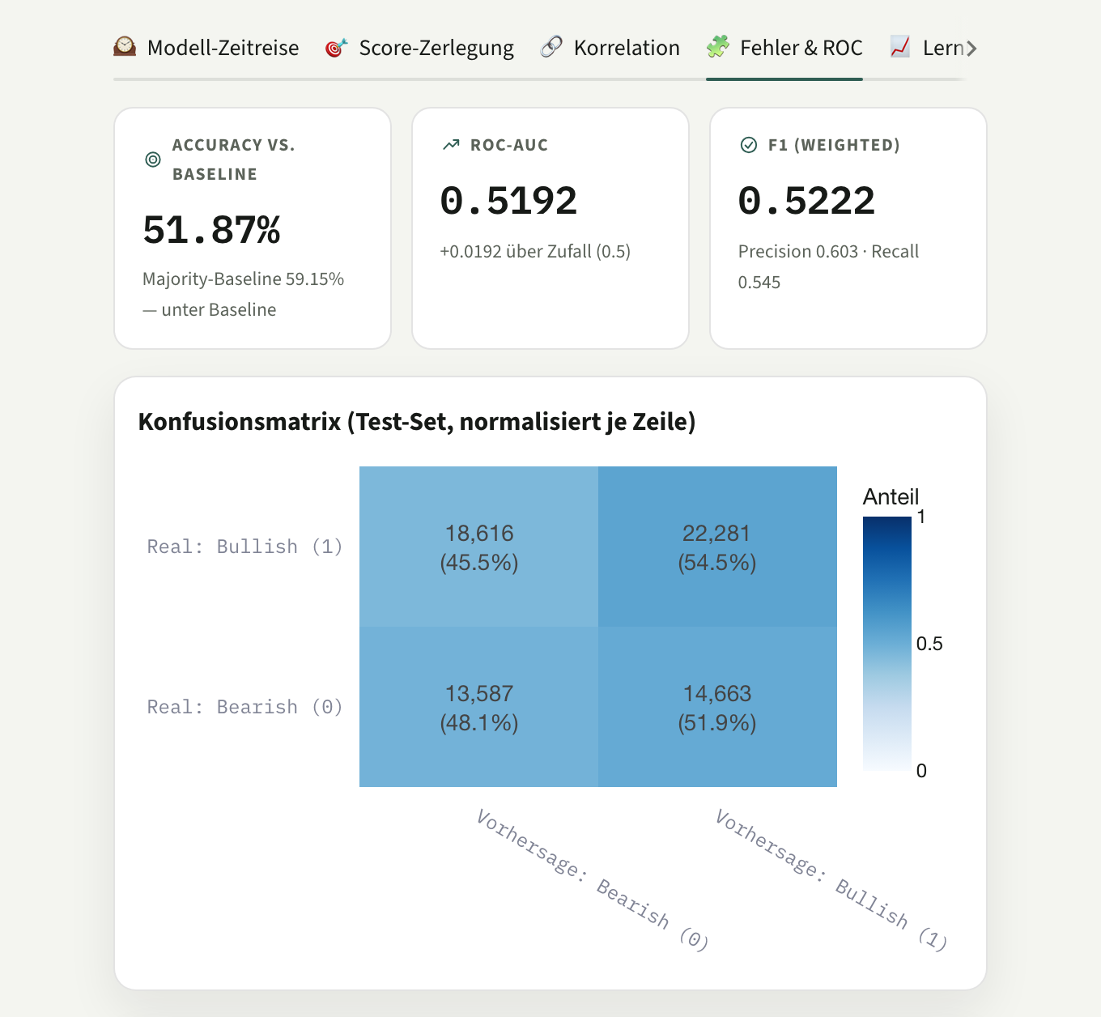
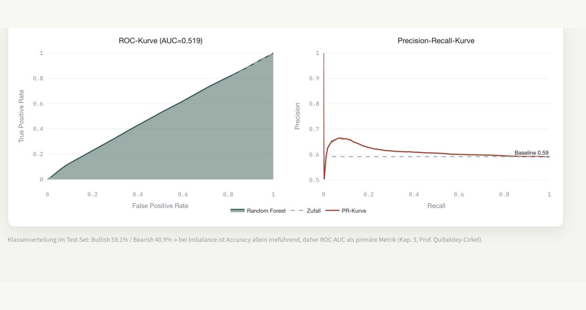
BACKUP · BELEGFOLIE
Konfusionsmatrix & ROC-Kurve
Im Test-Set sind 59,1 % der Beobachtungen bullish. Deshalb ist Accuracy allein irreführend: 51,9 % liegt unter der Majority-Baseline. ROC-AUC 0,519 und Balanced Accuracy 0,513 zeigen nur ein sehr schwaches Trennsignal.
WealthScope AI
25
Notes:
„Die Konfusionsmatrix zeigt, welche Art von Fehlern das Modell macht: Es tippt fast immer auf ‚steigend‘, weil 59,1 Prozent des Testzeitraums steigend waren. Genau deshalb ist Accuracy eine irreführende Kennzahl — sie belohnt das Nachplappern der Mehrheit. Die ROC-Kurve liegt fast auf der Diagonalen, und die Diagonale ist der reine Zufall.“

Slide 26
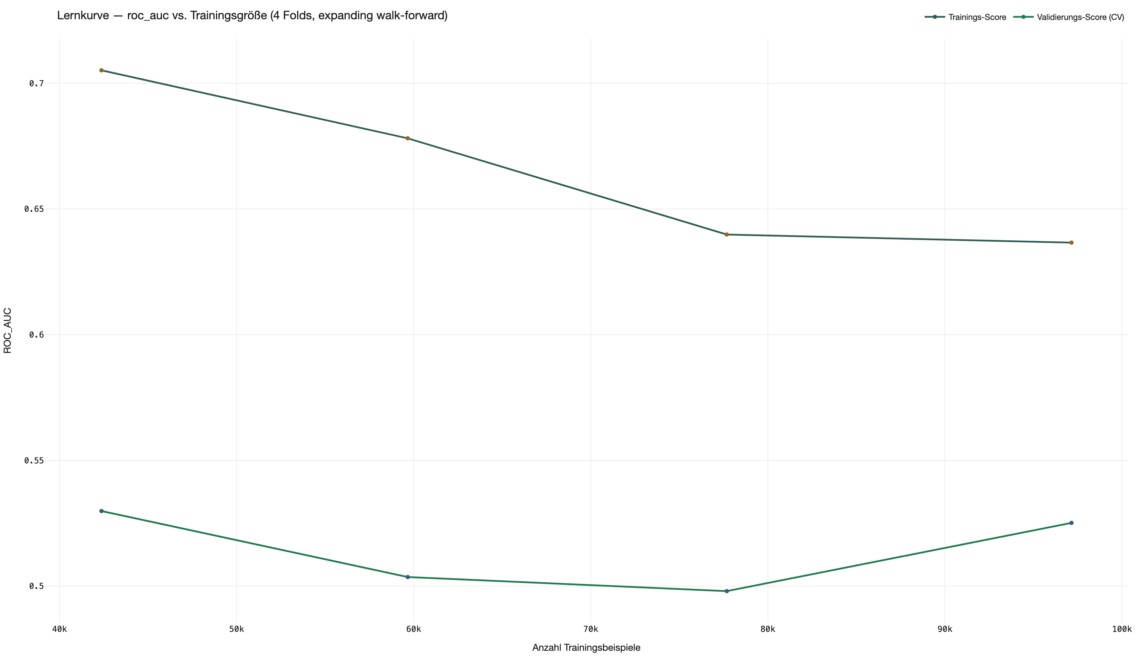
BACKUP
Die Lernkurve — Bias oder Varianz?
Was zeigt das?
Deutliche Lücke: Train 0,637 vs. Val 0,525 — Overfitting
Aber: Train fällt, Validierung bleibt flach bei ~0,51
Weder mehr Daten noch mehr Regularisierung heben den Test-AUC
Das Modell lernt Rauschen — konsistent mit der EMH
WealthScope AI
26
Notes:
„Die Antwort ist eindeutig Varianz: Trainings-AUC 0,637 gegen Validierung 0,525, Lücke 0,11 — das ist Overfitting, und die App weist es selbst so aus. Entscheidend ist aber, dass es hier nicht behebbar ist: Über die 2,3-fache Datenmenge bewegt sich die Validierung nicht von rund 0,51 weg, und über sieben Regularisierungsstufen bleibt der Test-AUC zwischen 0,512 und 0,519. Was overfittet wird, ist Rauschen — genau das erwartet die Effizienzmarkthypothese.“

Slide 27
ANHANG · BACKUP — NICHT VORLESEN
Mögliche Prüferfragen
Warum nur ROC-AUC 0,519?
Was ist Data Leakage und wie verhindert?
Der zeitlich unangetastete Test entfernt Zukunftswissen. Mit historischen Kursmerkmalen bleibt gemäß EMH nur ein sehr schwaches Signal — genau das zeigt AUC 0,519.
Zeitordnung, 20 Handelstage Sperrzone und Pipeline: Imputer/Scaler werden ausschließlich im jeweiligen Trainingsfenster gefittet.
Warum binäre Klassifikation statt Regression?
Warum Random Forest statt neuronales Netz?
Richtungsvorhersage ist bei effizienten Märkten die realistischere, robustere Fragestellung.
Fünf Modelle wurden bewusst verglichen. Der Random Forest ergänzt Nichtlinearität und Erklärbarkeit; kein Modell erzeugt jedoch ein belastbares Signal.
WealthScope AI
27
Notes:
ANTWORT · „Warum nur ROC-AUC 0,519?“
„Weil der Test zeitlich unangetastet ist. Sobald man Zukunftswissen entfernt, bleibt mit reinen historischen Kursmerkmalen gemäß Effizienzmarkthypothese nur ein sehr schwaches Signal übrig. 0,519 ist genau das — und die Walk-forward-Folds bestätigen es mit 0,514.“
ANTWORT · „Was ist Data Leakage und wie habt ihr es verhindert?“
„Leakage heißt, dass Information aus der Testperiode ins Training sickert. Drei Schutzmaßnahmen: strikte Zeitordnung, 20 Handelstage Sperrzone zwischen Training und Test, und eine Pipeline, in der Imputer und Scaler ausschließlich im jeweiligen Trainingsfenster gefittet werden.“
LEAKAGE-GEGENRECHNUNG (Zahlen zum Zitieren)
Random Forest, identische Parameter und Datenbasis, nur die Aufteilung variiert:
zeitlich + 20 Tage Sperrzone (v1.0): AUC 0,5192 · BalAcc 0,5129 · Acc 0,5187 (Baseline 0,5915) — zeitlich ohne Sperrzone: AUC 0,5240 · BalAcc 0,5172 · Acc 0,5308 — naiver Zufalls-Split 80/20: AUC 0,5813 · BalAcc 0,5512 · Acc 0,5467 (Baseline 0,5592)
Kernaussage: Gemessen am Zufallsniveau 0,5 erscheint das Signal beim Zufalls-Split mit 0,081 statt 0,019 — also 4,2-mal größer. Bemerkenswert: Selbst dort liegt die Accuracy mit 0,5467 noch unter ihrer Baseline von 0,5592. Die Sperrzone allein macht 0,005 aus, der Split-Typ 0,062.
ANTWORT · „Warum binäre Klassifikation statt Regression?“
„Weil die exakte Kurshöhe an effizienten Märkten praktisch nicht vorhersagbar ist. Die Richtungsfrage ist die realistischere Fragestellung und lässt sich mit Accuracy, Balanced Accuracy und ROC-AUC sauber bewerten.“
ANTWORT · „Warum Random Forest statt neuronalem Netz?“
„Ich habe bewusst fünf Modellgenerationen verglichen. Der Random Forest bringt Nichtlinearität und Erklärbarkeit zusammen. Kein Modell erzeugt aber ein belastbares Signal — und bei acht Features rechtfertigt das kein neuronales Netz. Occam’s Razor.“
ANTWORT · „Ihre Lernkurve zeigt doch klares Overfitting?“ (WICHTIG)
„Ja, völlig richtig — Trainings-AUC 0,637 gegen Validierung 0,525, Lücke 0,11. Die App weist das selbst als hohe Varianz aus. Der Punkt ist: Es ist hier nicht behebbar. Ich habe beide Standardhebel geprüft.“
„Erster Hebel, mehr Daten: Die Validierungskurve läuft über die 2,3-fache Datenmenge von 0,530 auf 0,525 — sie bewegt sich nicht. Die Lücke schließt sich nur, weil der Trainings-Score fällt.“
„Zweiter Hebel, stärkere Regularisierung: Ich habe sieben Konfigurationen auf demselben Out-of-Time-Fenster gerechnet. Ein unbeschränkter Forest erreicht Trainings-AUC 1,0 — er lernt alle 120.920 Zeilen perfekt auswendig — und im Test 0,512. Ganz am anderen Ende, bei Tiefe 2 und 200 Beobachtungen pro Blatt, schrumpft die Lücke auf 0,03, und der Test-AUC liegt bei 0,513. Über den kompletten Komplexitätsbereich bewegt sich der Test-AUC zwischen 0,512 und 0,519.“
„Das heißt: Die Obergrenze setzt der Informationsgehalt der Features, nicht die Modellkapazität. Was overfittet wird, ist Rauschen. Und die gewählten Parameter — Tiefe 8, 5 pro Blatt — sind in diesem Vergleich mit 0,5192 der beste Wert.“
ABLATIONSTABELLE (Zahlen zum Zitieren)
Random Forest, 200 Bäume, identisches purged-OOT-Fenster — Train-AUC / Test-AUC / Lücke:
unbeschränkt: 1,0000 / 0,5121 / 0,488 · Tiefe 16, Blatt 2: 0,9044 / 0,5180 / 0,386 · Tiefe 8, Blatt 5 (v1.0): 0,6327 / 0,5192 / 0,114 · Tiefe 6, Blatt 20: 0,5948 / 0,5158 / 0,079 · Tiefe 4, Blatt 50: 0,5672 / 0,5146 / 0,053 · Tiefe 3, Blatt 100: 0,5548 / 0,5161 / 0,039 · Tiefe 2, Blatt 200: 0,5426 / 0,5129 / 0,030
Einschränkung, falls nachgefragt: gemessen auf dem OOT-Holdout, nicht zusätzlich über die vier Walk-forward-Folds. Bei einer Gesamtspanne von 0,007 ändert das die Aussage nicht.
WEITERE WAHRSCHEINLICHE FRAGEN
Survivorship-Bias: offen zugeben, siehe Folie 10. · Warum 20 Handelstage Horizont: rund ein Handelsmonat — lang genug für Trendwirkung, kurz genug für genügend Beobachtungen. · Warum kein Hyperparameter-Tuning per Grid Search: siehe Ablationstabelle oben — der Test-AUC ist über den gesamten Komplexitätsbereich flach, Tuning würde nur Rauschen optimieren. · Warum ist der Entscheidungsbaum im Walk-forward besser (0,5153 gegen 0,5141)? Differenz im Rauschbereich; der Random Forest ist als Demonstrator gewählt wegen Erklärbarkeit und Varianzreduktion, nicht wegen der besten Einzelmetrik.

Slide 28
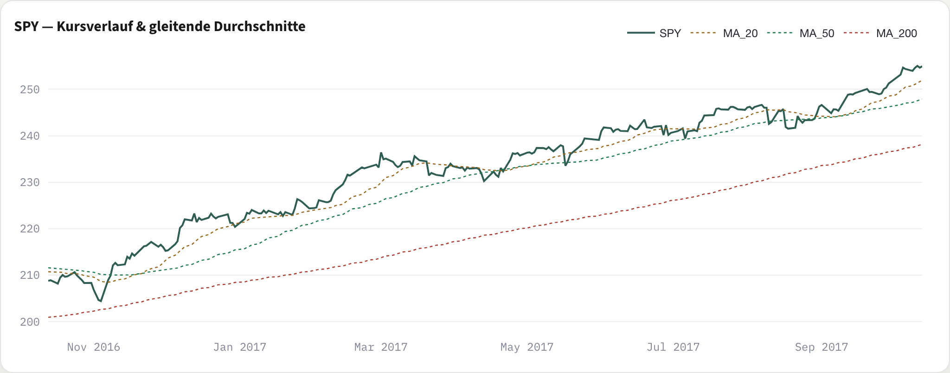
BACKUP · MARKTANALYSE (1/2)
Kursverlauf & gleitende Durchschnitte
SPY über 1 Jahr — Schlusskurs mit MA-20/50/200. Der Kurs liegt über allen drei Durchschnitten: ein intakter Aufwärtstrend, der den hohen Trend-Score speist.
WealthScope AI
28
Notes:
„SPY über ein Jahr, Schlusskurs mit den gleitenden Durchschnitten über 20, 50 und 200 Tage. Der Kurs liegt über allen dreien — ein intakter Aufwärtstrend, und genau der speist den hohen Trend-Score in der App.“

Slide 29
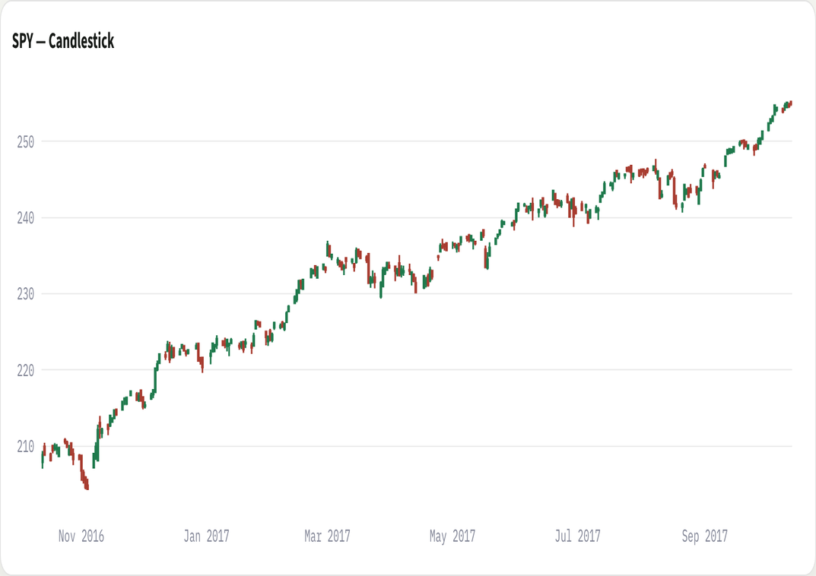
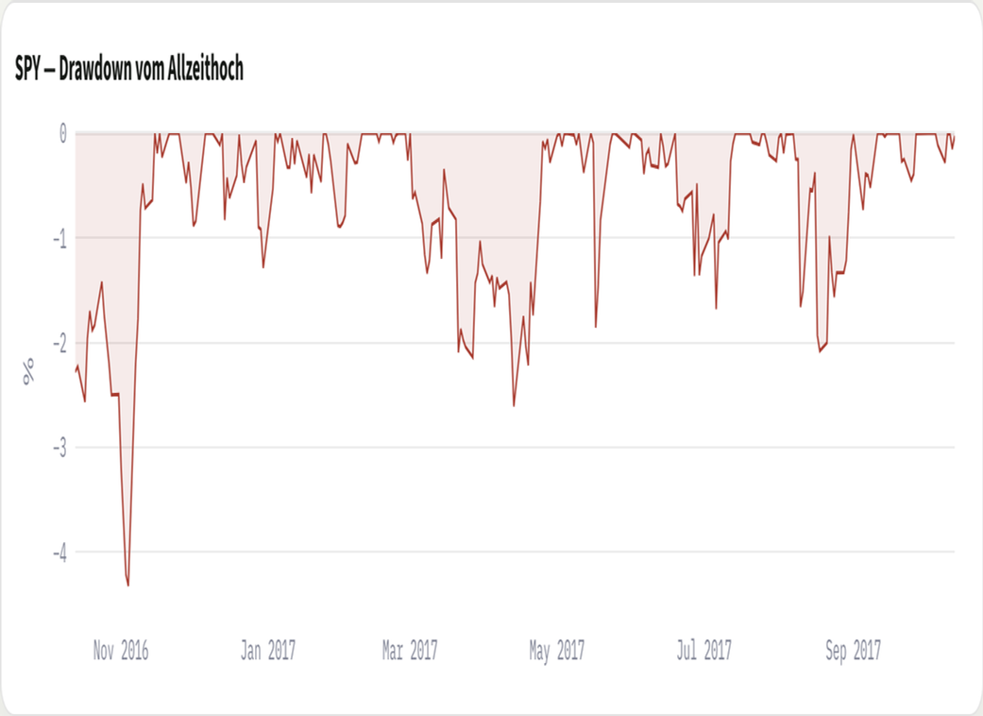
BACKUP · MARKTANALYSE (2/2)
Candlestick & Drawdown
Candlestick (OHLC)
Drawdown vom Allzeithoch
Candlesticks zeigen die Tagesspannen; der Drawdown-Chart misst den Abstand zum letzten Hoch — Grundlage des Risiko-Scores.
WealthScope AI
29
Notes:
„Links die Candlesticks: Jede Kerze ist ein Handelstag, Körper gleich Eröffnung bis Schluss, Dochte gleich Hoch und Tief. Rechts der Drawdown, also der Abstand zum letzten Allzeithoch — die Grundlage des Risiko-Scores.“

Slide 30

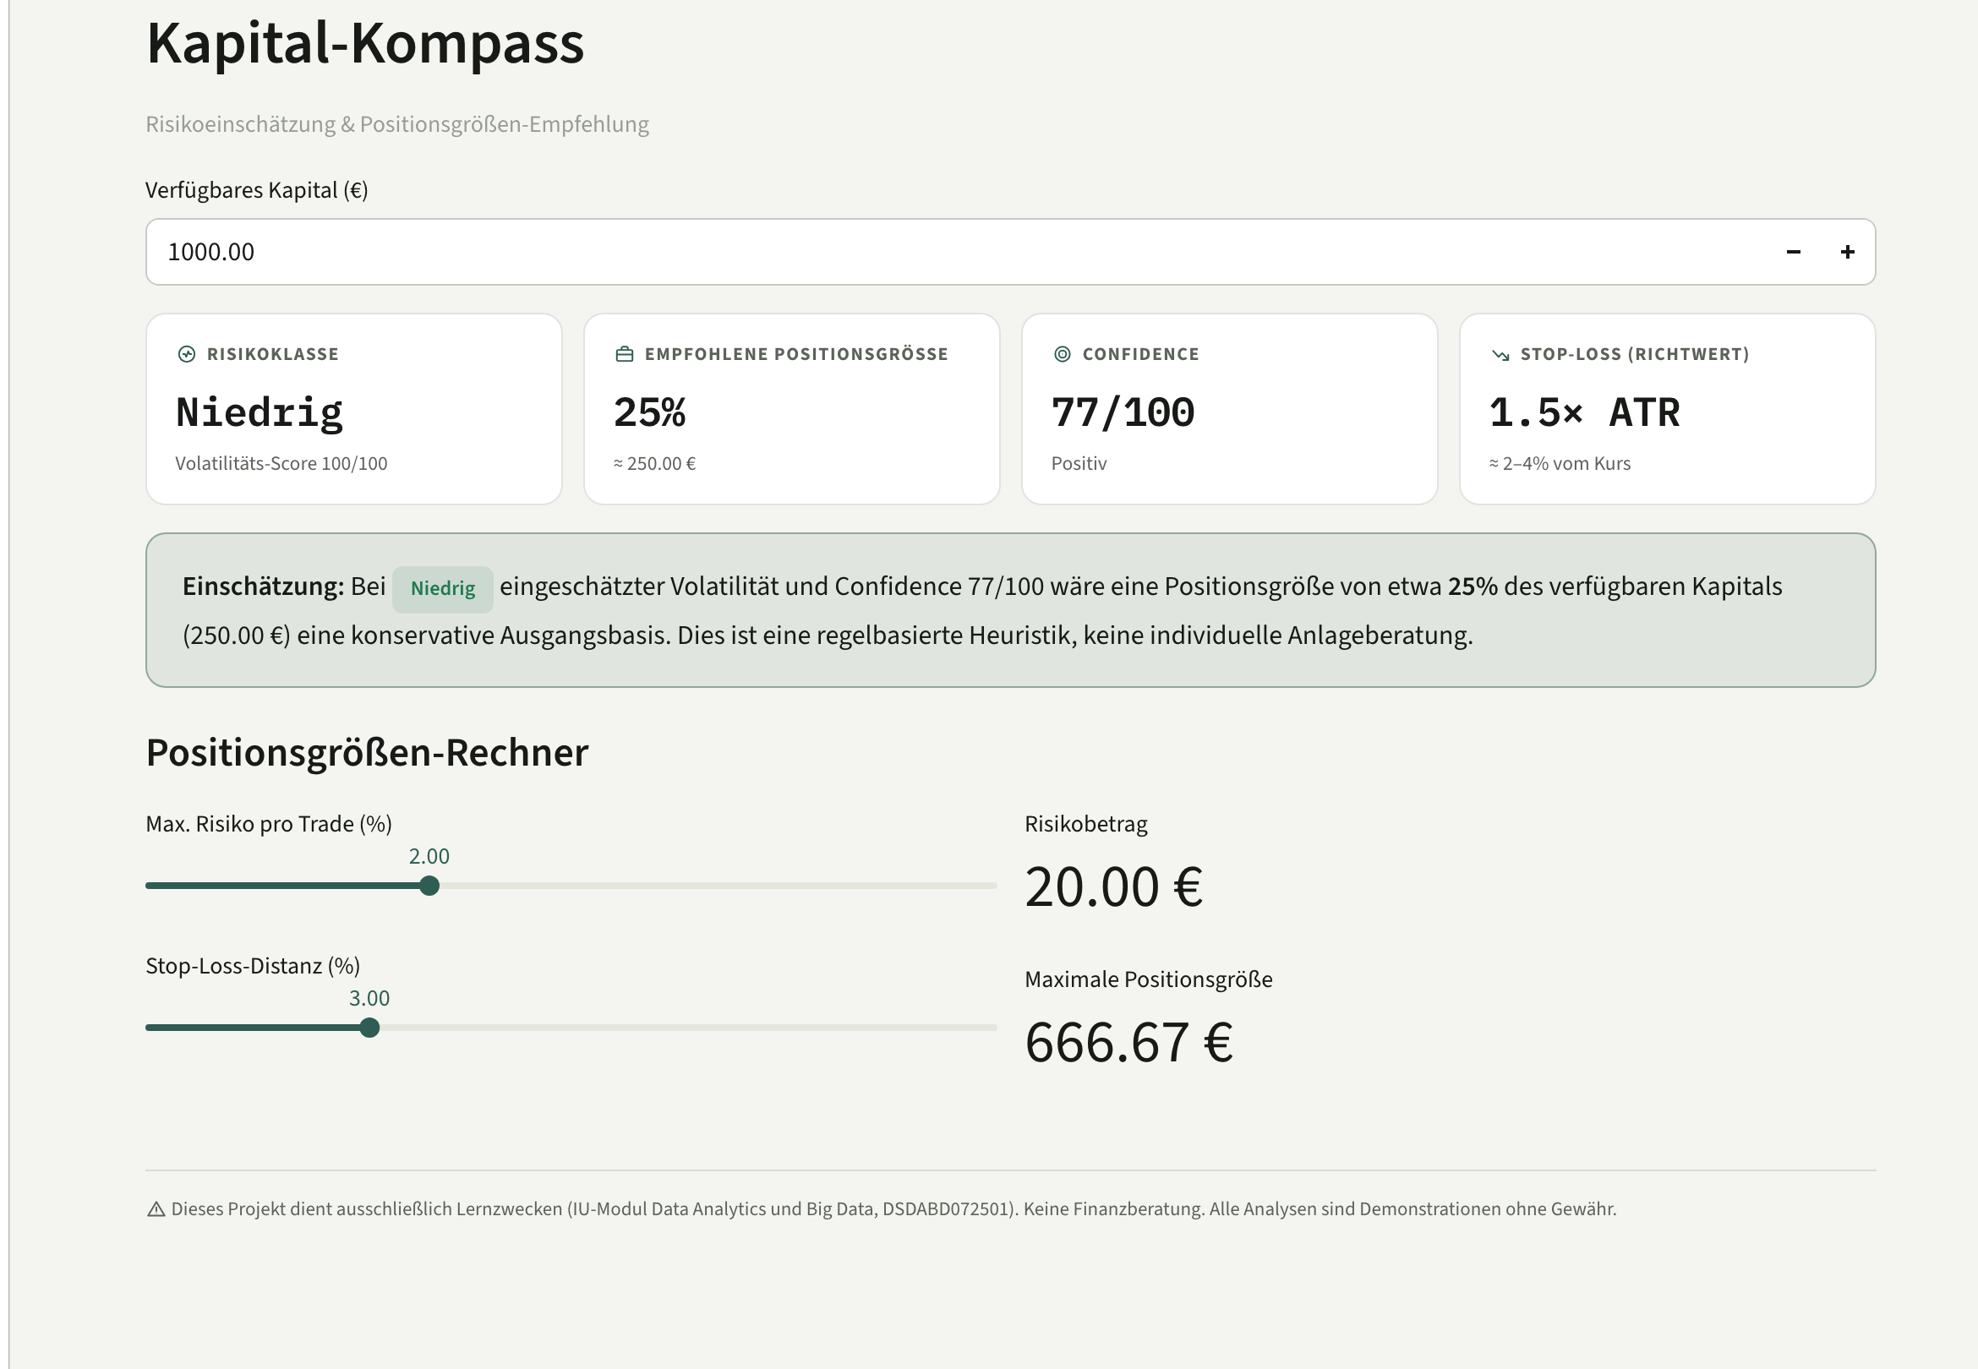
BACKUP · DEMO (1/2)
Kapital-Kompass
Aus Kapital, Risiko-Toleranz und Stop-Loss-Distanz berechnet die App live Risikobetrag und maximale Positionsgröße — passend zur Volatilitätsklasse der Aktie.
WealthScope AI
30
Notes:
„Aus Kapital, Risikotoleranz und Stop-Loss-Distanz berechnet die App live den Risikobetrag und die maximale Positionsgröße — abgestimmt auf die Volatilitätsklasse der Aktie.“

Slide 31

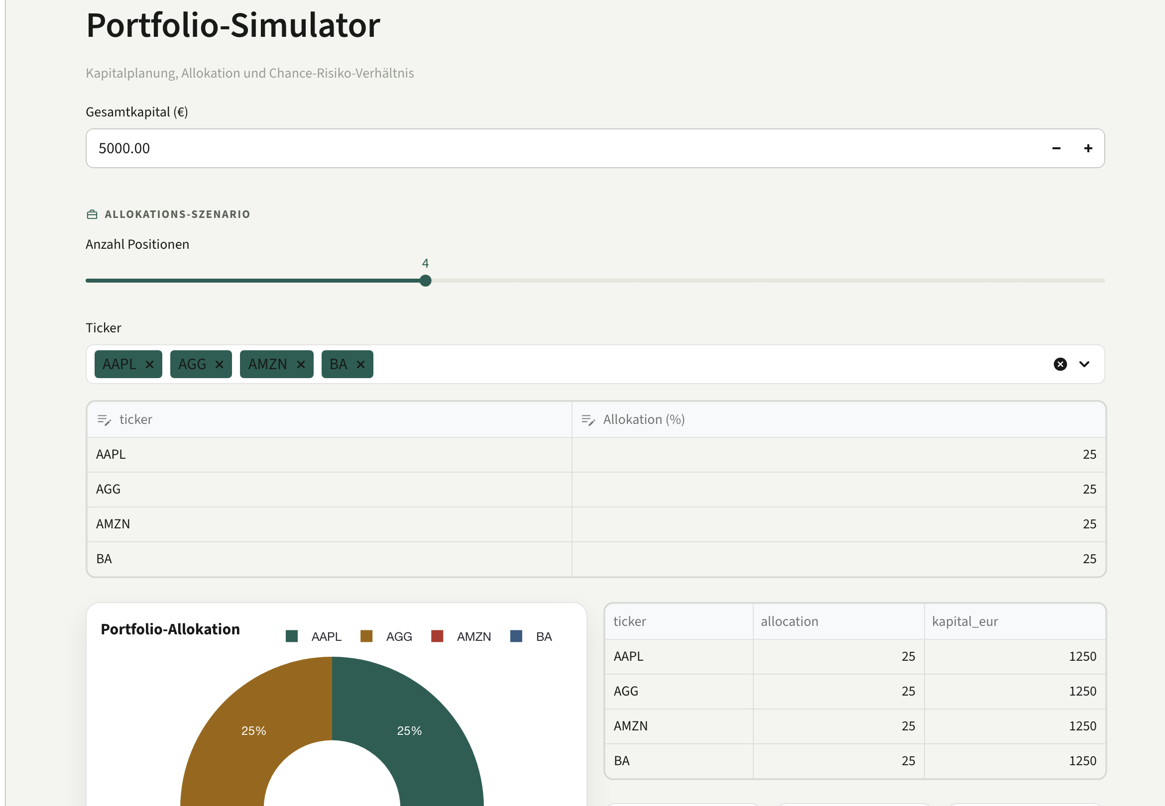
BACKUP · LIVE-DEMO (2/2)
Portfolio-Simulator
Kapital wird über mehrere Titel verteilt; die Allokation ist live editierbar. Tortendiagramm und Herfindahl-Index zeigen sofort die Konzentration.
WealthScope AI
31
Notes:
„Kapital wird über mehrere Titel verteilt, die Allokation ist live editierbar. Tortendiagramm und Herfindahl-Index zeigen sofort, wie konzentriert das Portfolio ist.“

Slide 32
BACKUP · NACHWEISLOGIK
Fünf Schritte machen Maßnahmen überprüfbar
Finding
Maßnahme
Kriterium
Evidenz
Review
Beobachtung präzise und ohne Übertreibung formulieren
Direkt aus dem Finding ableiten und priorisieren
Vorab festlegen, wann das Ziel erreicht ist
Reproduzierbare Messung oder Auswertung hinterlegen
Ergebnis, Grenzen und nächsten Schritt aktualisieren
Diese Kette verhindert, dass aus einer plausiblen Idee vorschnell ein belegtes Ergebnis wird.
WealthScope AI
32
Notes:
Backupfolie zur Arbeits- und Bewertungslogik: Ein Finding führt zu einer priorisierten Maßnahme. Vor der Umsetzung werden Kriterium und erforderliche Evidenz festgelegt. Im Review werden Ergebnis, Grenzen und nächster Schritt aktualisiert.

Slide 33

ANHANG · BACKUP
Technischer Stack
Sprache & App
Daten
Machine Learning
Visualisierung
Python 3 · Streamlit
(st.navigation, Multipage)
pandas · numpy
Apache Parquet (PyArrow)
scikit-learn
(5 Modelle, Pipeline, OOT)
Plotly
(interaktive Charts)
Erklärbarkeit
Externe Dienste
Qualität
Dokumentation
SHAP
(TreeExplainer)
yfinance · NewsAPI
Google Gemini
pytest · Struktur-Checks
Walk-forward-Validierung
8 Jupyter-Notebooks
QUA³CK · Lernstudio
WealthScope AI
33
Notes:
Backup-Folie für die Frage „Womit hast du das gebaut?“. Python und Streamlit für die App, pandas und Parquet für die Daten, scikit-learn für die Modelle, Plotly für die Charts, SHAP für die Erklärbarkeit, pytest für die Tests. Alles Open Source, alles reproduzierbar.
Alles Open Source, alles reproduzierbar.
„Jetzt zur Methode — dem roten Faden für den ganzen Rest.“

